Slide 1

স্বাগতম

Slide 2

বিষয় - ইসলাম ও নৈতিক শিক্ষা
পারভীন আক্তার
সহকারী শিক্ষক
ক্যামব্রিয়ান স্কুল এন্ড কলেজ, ঢাকা।

Slide 3
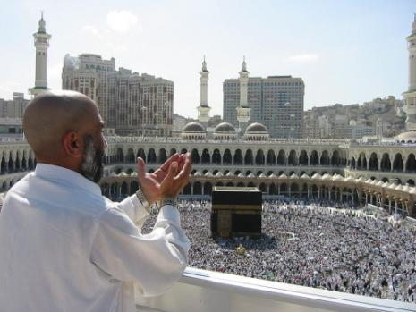
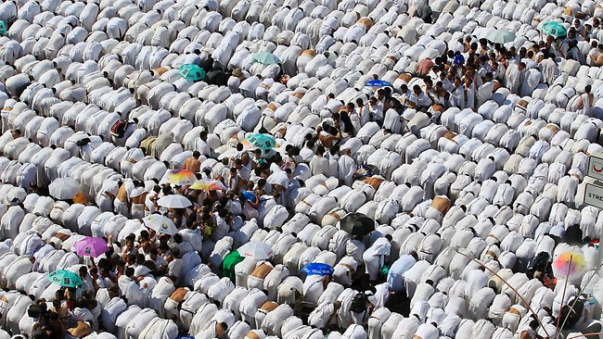
হজ
সিজদারত মানুষ

Slide 4
অধ্যায়-২
এবাদত
হজ

Slide 5

শিখন ফল
এই পাঠ শেষে শিক্ষার্থীরা –
হজ কাকে বলে তা বলতে পারবে
হজের ফরজ কয়টি ও কী কী তা বলতে পারবে
হজের গুরুত্ব ও তাৎপর্য বর্ণনা করতে পারবে।

Slide 6
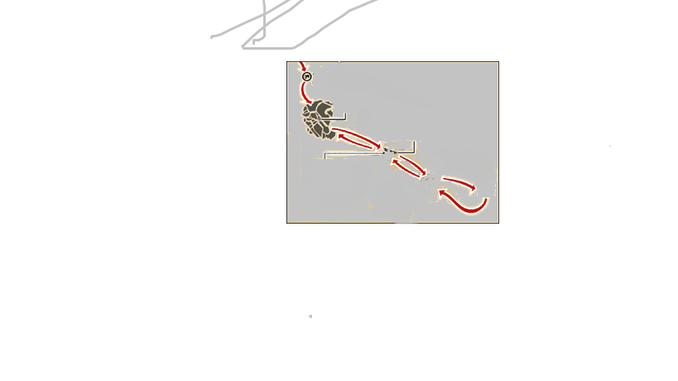
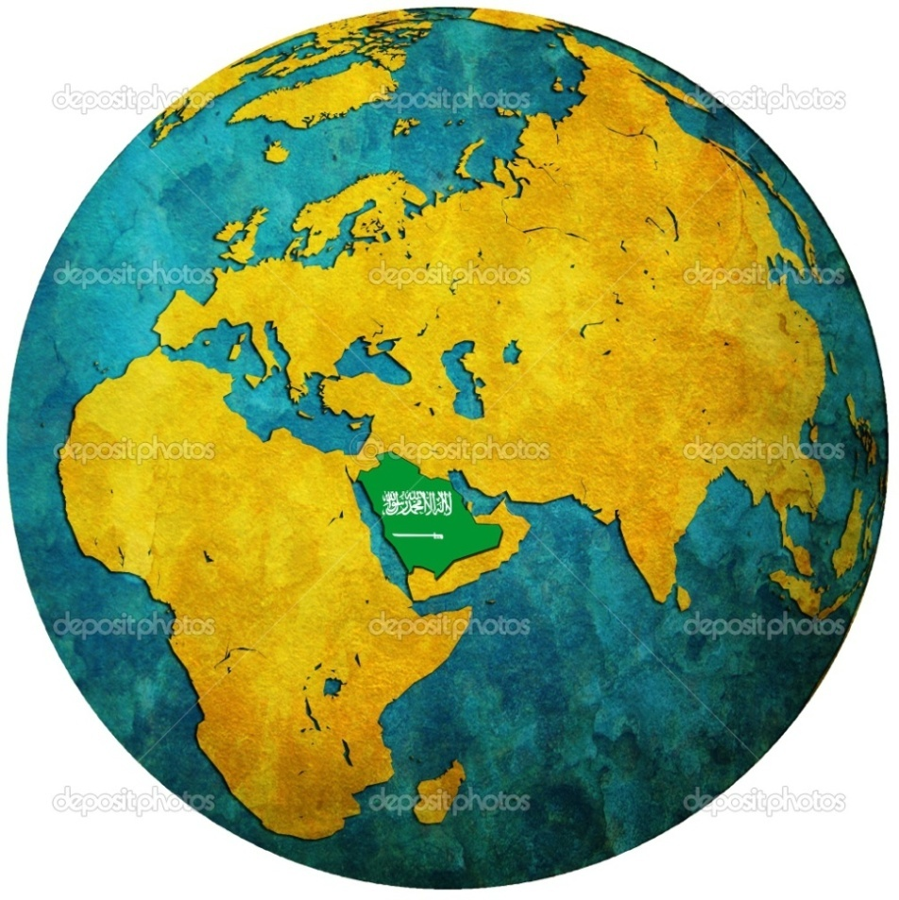

১
ইহরাম বাঁধা
সৌদি আরব
২
মক্কা
৭
৩
মীনা
৬
মুজদালিফা
শয়তানকে
পাথর নিক্ষেপ
৪
আরাফাত মাঠ
৫

Slide 7
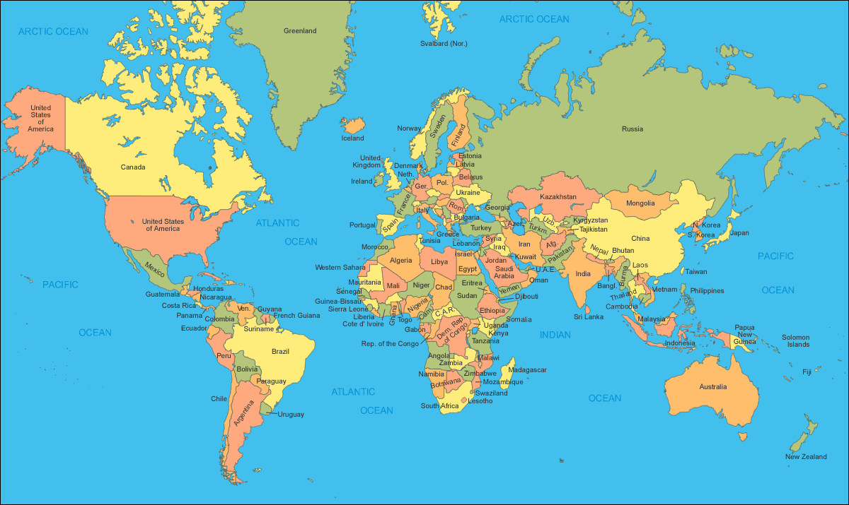



Slide 8
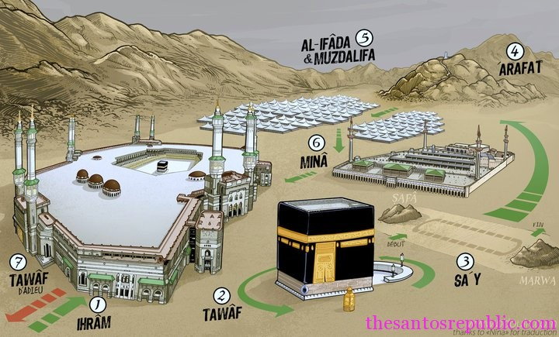
ইফাদা ও মুজদালিফা
আরাফাত
মীনা
তাওয়াফ
সাফা মারওয়া
ইহরাম
তাওয়াফ

Slide 9
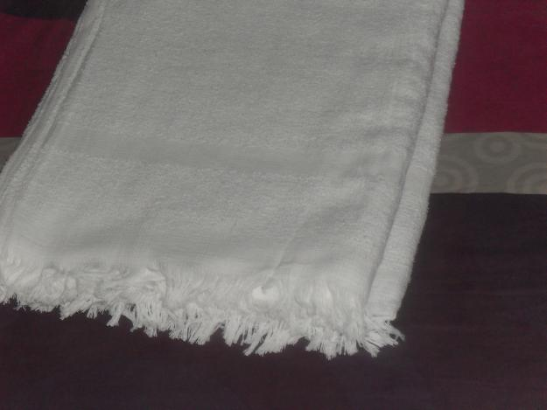
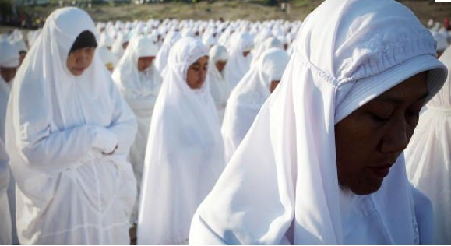
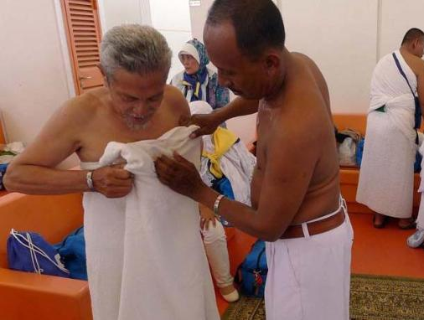
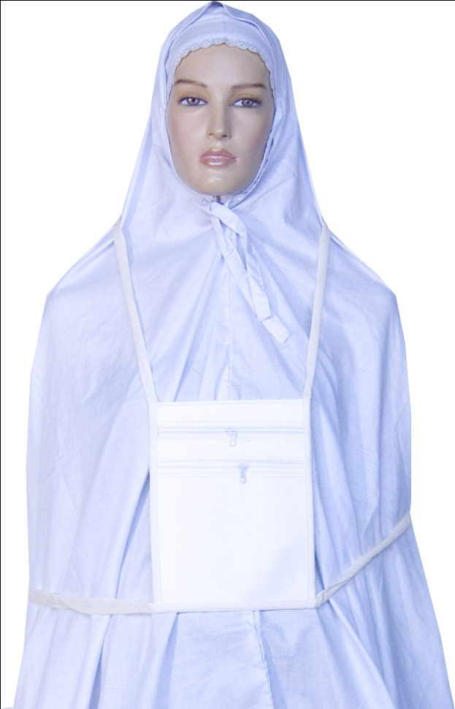
ইহরাম বাঁধা

Slide 10
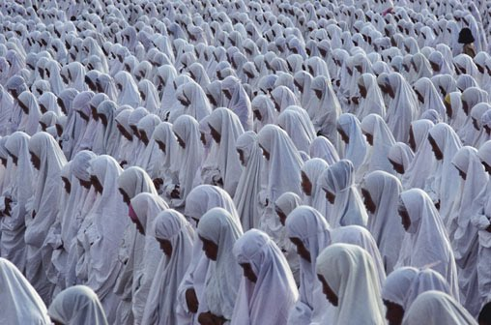
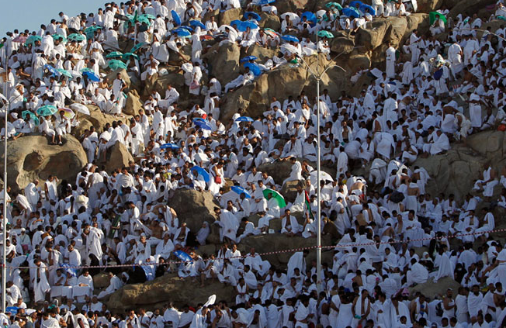
আরাফাতে অবস্থান
আরাফাত ময়দান

Slide 11
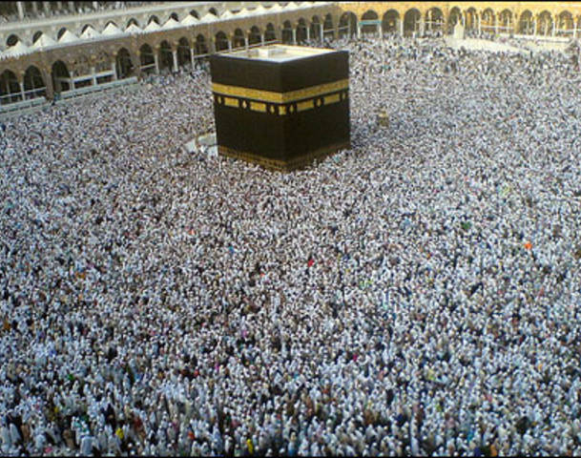
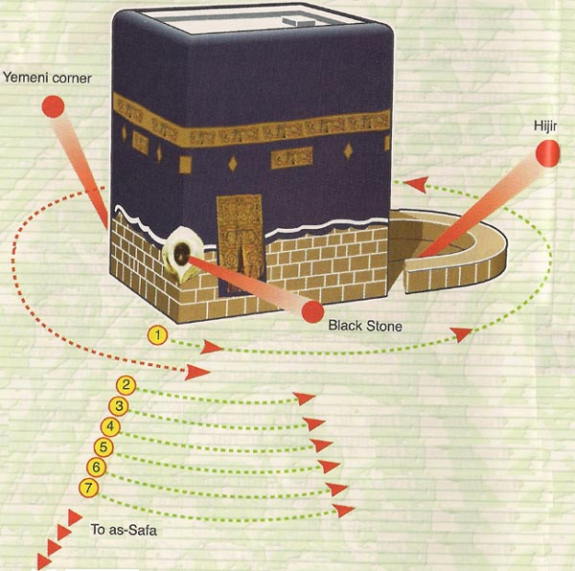
তওয়াফে জিয়ারত

Slide 12


Slide 13
হজের ফরজ
১। ইহরাম বাঁধা
২। আরাফাতে অবস্থান
৩। তওয়াফে জিয়ারত

Slide 14

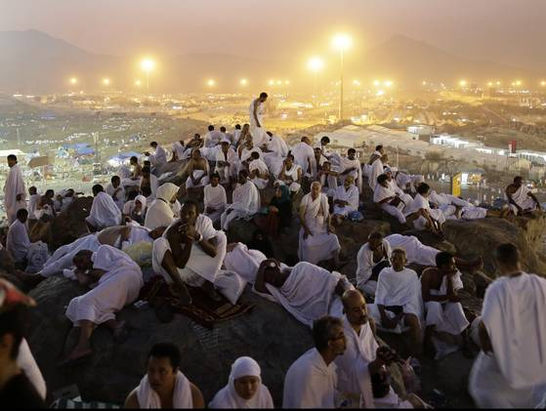
সাফা
মারওয়া
সাফা ও মারওয়া পাহাড়ের মাঝে সাঈ করা, মুযদালিফায় রাত্রি যাপন করা

Slide 15
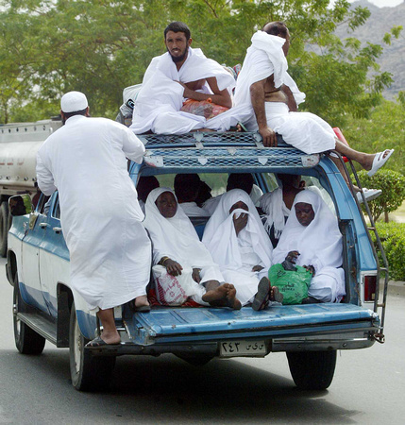
মীনায় গমন

Slide 16
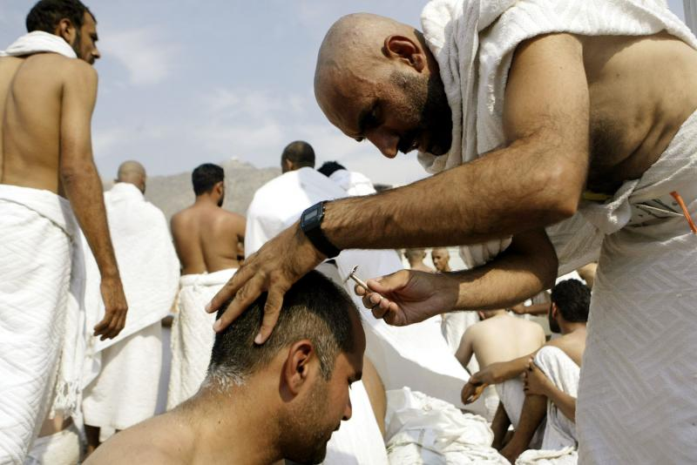
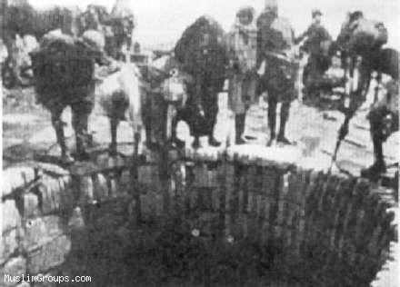
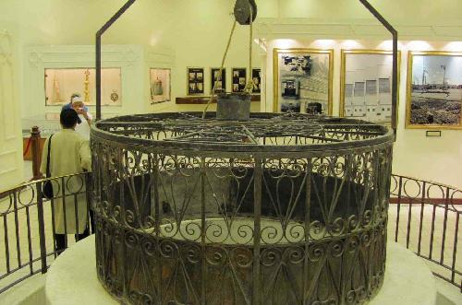
মাথা মুণ্ডন, যমযম কূপের পানিতে গোসল

Slide 17
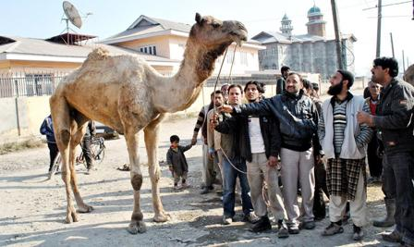
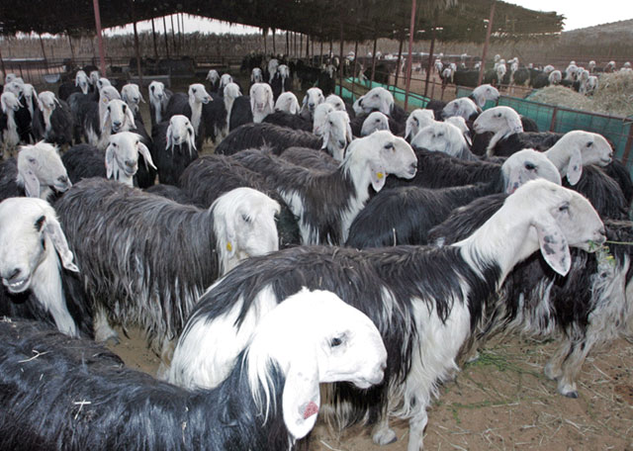
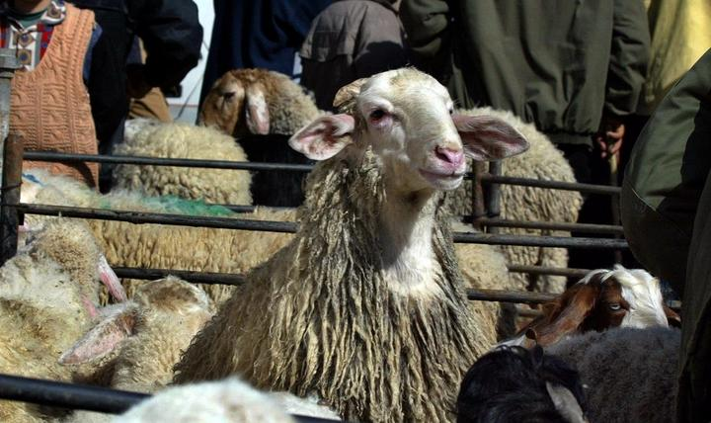
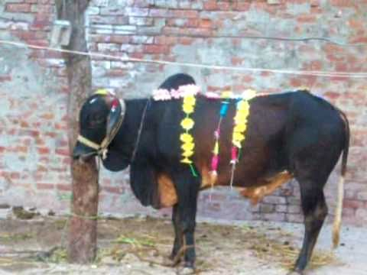
মীনায় কুরবানী করা

Slide 18
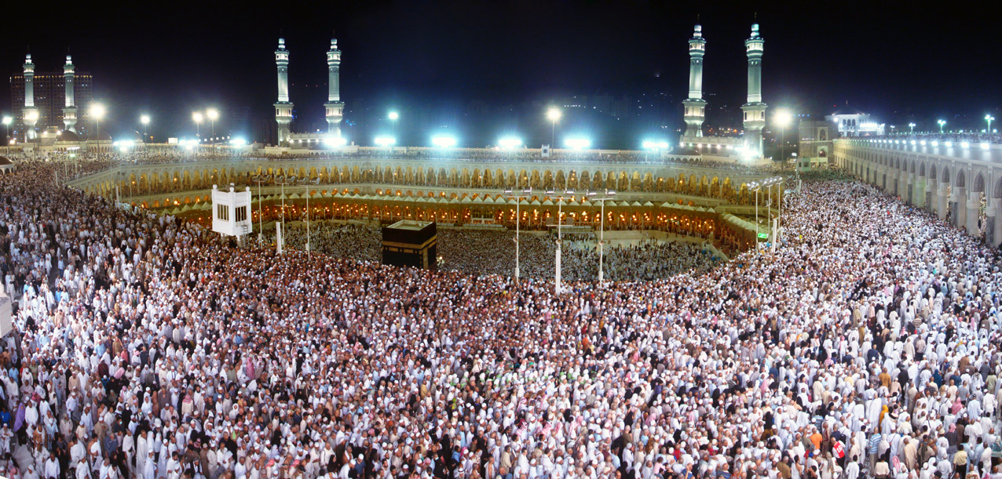
হজের গুরুত্ব
সাম্য ও মৈত্রী, ভাবের আদান-প্রদান, ঐক্য, ভাতৃত্ব ইত্যাদি

Slide 19
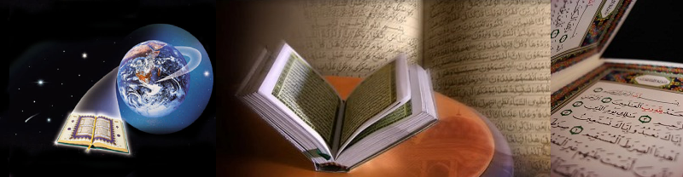
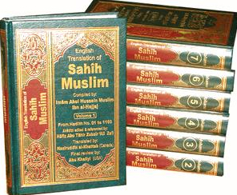
তাৎপর্য
“আল্লাহর উদ্দেশ্যে বায়তুল্লাহ শরীফের হজ পালন করা মানুষের ওপর অবশ্য কর্তব্য, যার সেখানে যাওয়ার সামর্থ আছে।”
আল কুরআন
সূরা আলে ইমরান-৯৭
“যে ব্যক্তি আল্লাহর উদ্দেশ্যে হজ করল, তারপর কোনো অশ্লীল কাজ করল না,পাপ কাজ করল না, সে নবজাত শিশুর মতো নিষ্পাপ হয়ে ফিরল।” (বুখারী ও মুসলিম)

Slide 20
দলীয় কাজ
হজের গুরুত্ব লিখ।
হজের ফরজ কয়টি ও কী কী?

Slide 21
মূল্যায়ন
১।হজ কাকে বলে?
উত্তর- আল্লাহ তায়ালার সন্তুষ্টি ও নৈকট্য লাভের উদ্দেশ্যে নির্দিষ্ট সময়ে, বিশেষ অবস্থায়, নির্দিষ্ট স্থানে, নির্ধারিত স্থানে, নির্ধারিত নিয়মে, নির্দিষ্ট কতগুলো অনুষ্ঠান পালন করাকে হজ বলে।
২।হজের ফরজ কয়টি ও কী কী?
উত্তর- হজের ফরজ তিনটি। ১।ইহরাম বাঁধা, ২। আরাফাতে অবস্থান, ৩। তওয়াফে জিয়ারত।

Slide 22
৩।হজের প্রধান কাজ গুলো কী কী?
উত্তর- ইহরাম বাঁধা, কাবাঘর তওয়াফ করা ও সাফা-মারওয়ার মাঝে সাঈ করা।
৪।কাদের উপর হজ পালন করা ফরজ?
উত্তর- প্রত্যেক সামর্থ্যবান মুসলিম নর-নারীর ওপর ফরজ।

Slide 23
বাড়ির কাজ
হজ থেকে আমরা কী শিক্ষা পাই তা লিখ।

Slide 24
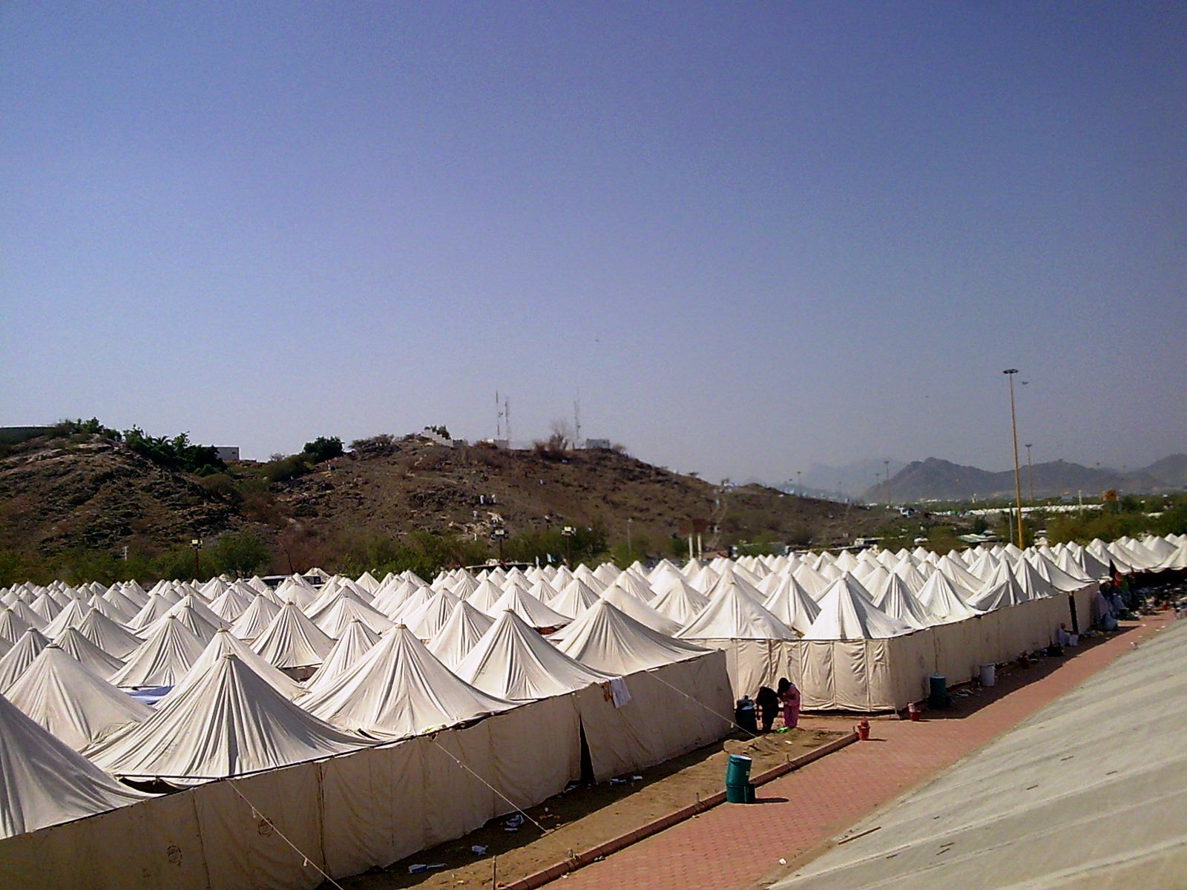
ধন্যবাদ সবাইকে

